Slide 1
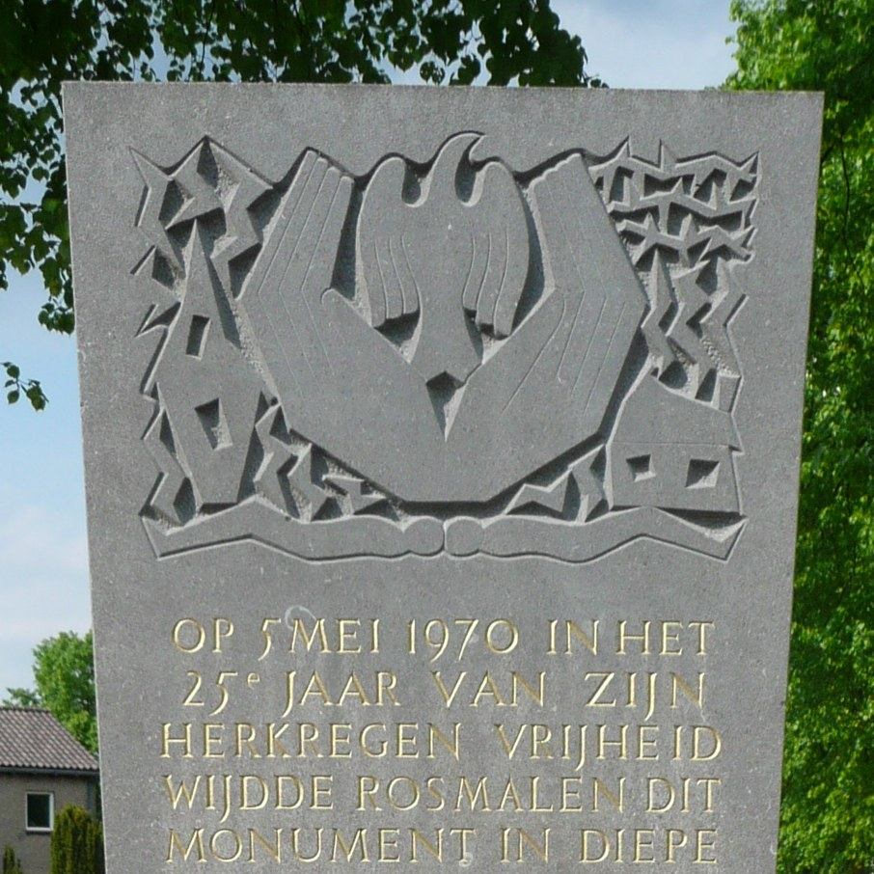


GOTD
Canon van
Rosmalen
Waar?
Wat?
Wie?
Wanneer?

Slide 2
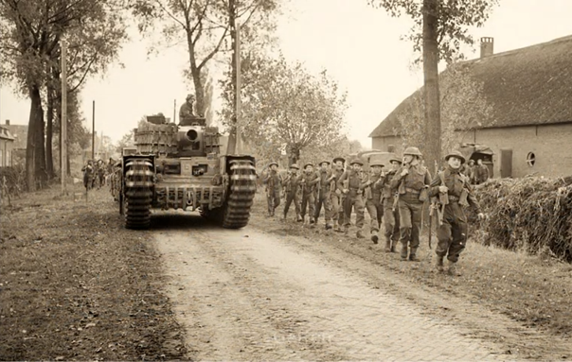
23 oktober 1944
GOTD
Canon van
Rosmalen
Engelse soldaten trekken Rosmalen binnen
Over de dijk van Nuland naar Bruggen
Verjagen de Duitse soldaten
Canadese soldaten houden daarna wacht
Er vallen 95 doden, 100 huizen zijn verwoest
Bevrijd van angst, armoede en racisme
5 mei 1945: einde oorlog in Nederland

Slide 3
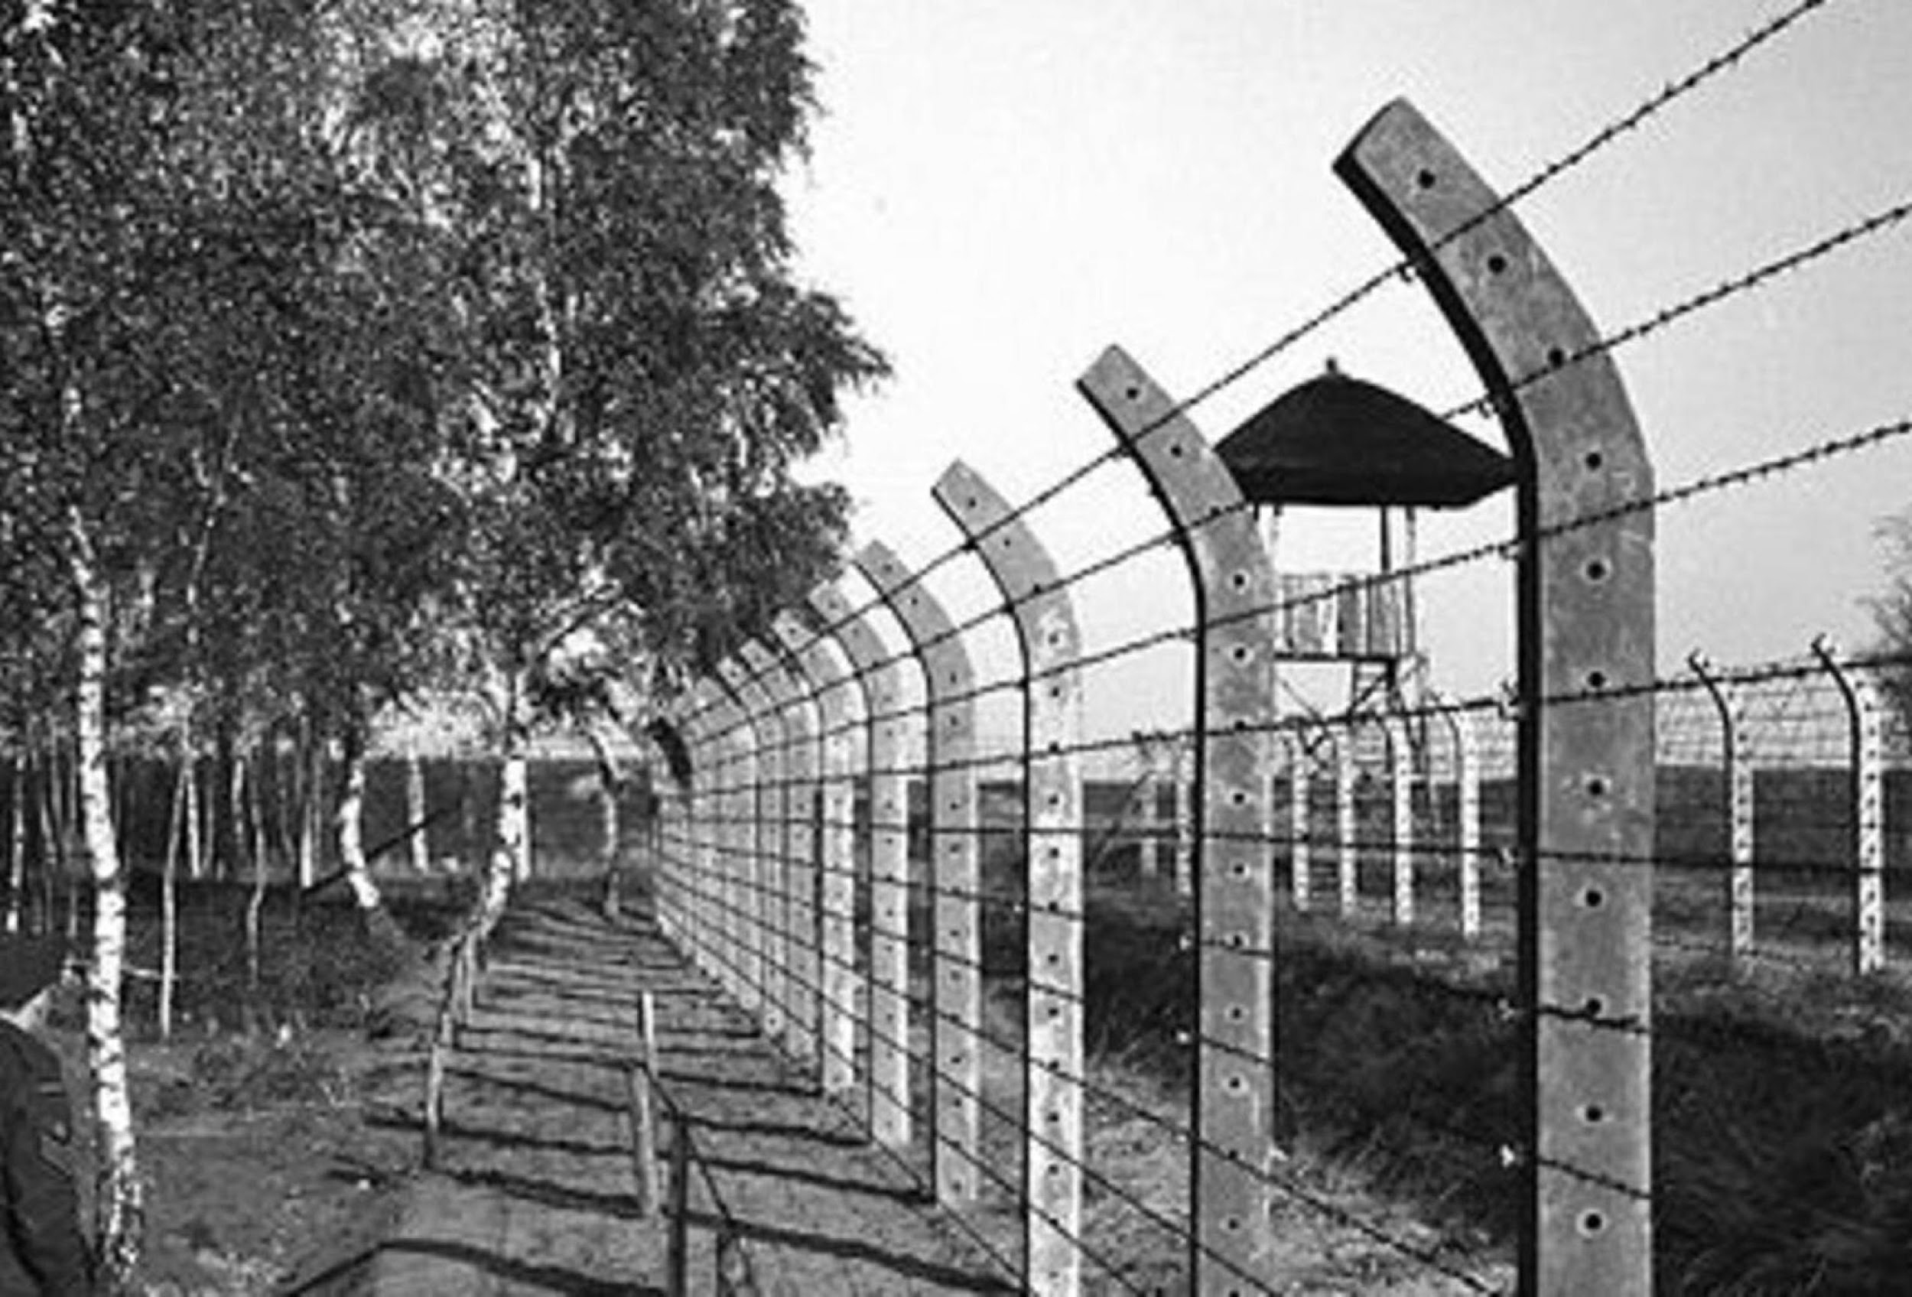
Kamp Vught
GOTD
Canon van
Rosmalen
Kamp Vught is op dat moment al leeg
Ruim 30.000 mensen waren er opgesloten
750 mensen stierven er
Ook leden verzetsgroep Margriet stierven er
Auschwitz (Polen) ± 1 miljoen Joden gedood
Anne Frank stierf in Bergen Belsen (Duitsland)

Slide 4
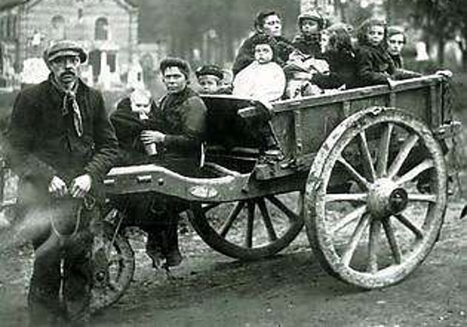
Eerste wereldoorlog
GOTD
Canon van
Rosmalen
In Eerste Wereldoorlog Nederland neutraal
België wel bezet: vluchtelingen
Ook in den Bosch was een opvangplek
Duitsers spanden dodendraad op de grens
Vluchtelingen stierven door die stroomdraad
Eerste wereldoorlog van 1914-1918

Slide 5
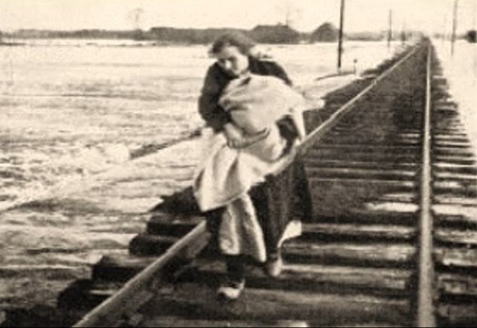
Gevaar Maas voorbij?!
GOTD
Canon van
Rosmalen
Tot 1942 overstroomde de Maas bijna jaarlijks
De velden rond Rosmalen overstroomden dan
1925 grote overstroming: veel schade
Maas wordt recht getrokken en stuw bij Lith
1942: Beerse overlaat kan dicht
1995: Toch bijna weer grote overstroming

Slide 6
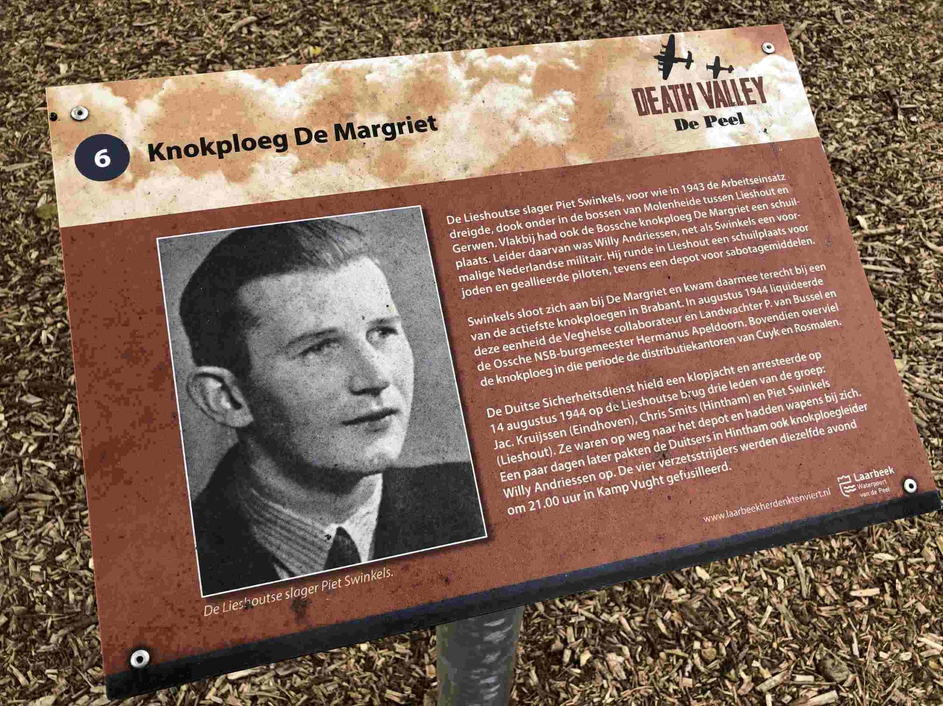
Wow: Margriet
GOTD
Canon van
Rosmalen
Hoofdkwartier Margriet in Hintham
Stalen voedselbonnen voor onderduikers
Ook gestrande Engelse piloten gered
Vermoorden landverraders
Gesnapt en toen zelf vermoord
Naam: Prinses Margriet 1943 Canada

Slide 7
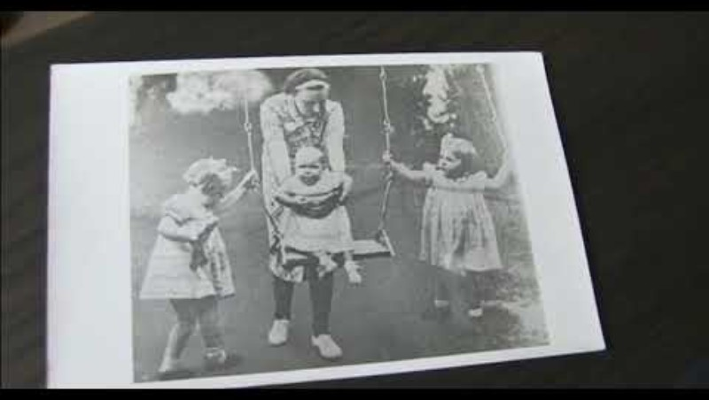
Extra
GOTD
Canon van
Rosmalen
Filmpje : Jos Korsten vertelt over Knokploeg Margriet

Slide 8
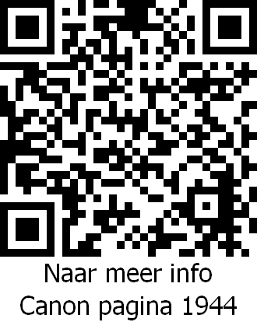
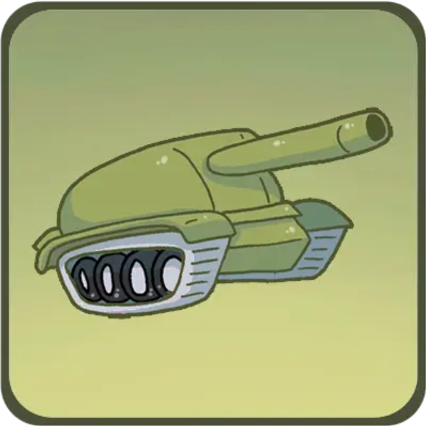
1900 - 1950
GOTD
Canon van
Rosmalen
Naar meer info op Canon-pagina
Tijd van de wereldoorlogen en holocaust
©© 2024 Jan van Nuland, samenstelling tekst en vormgeving – canonrosmalen@gmail.com

